Slide 1

Facultat de Filosofia i Lletres
Notes:
Vista moderador: permet veure la presentació amb les notes de l'orador en un equip (el teu portàtil, per exemple), mentre que l'audiència la veu a pantalla sencera en altre equip. Per treure la vista moderador, cal deseleccionar l’opció a la pestanya “Presentació amb diapositives”.

Slide 2

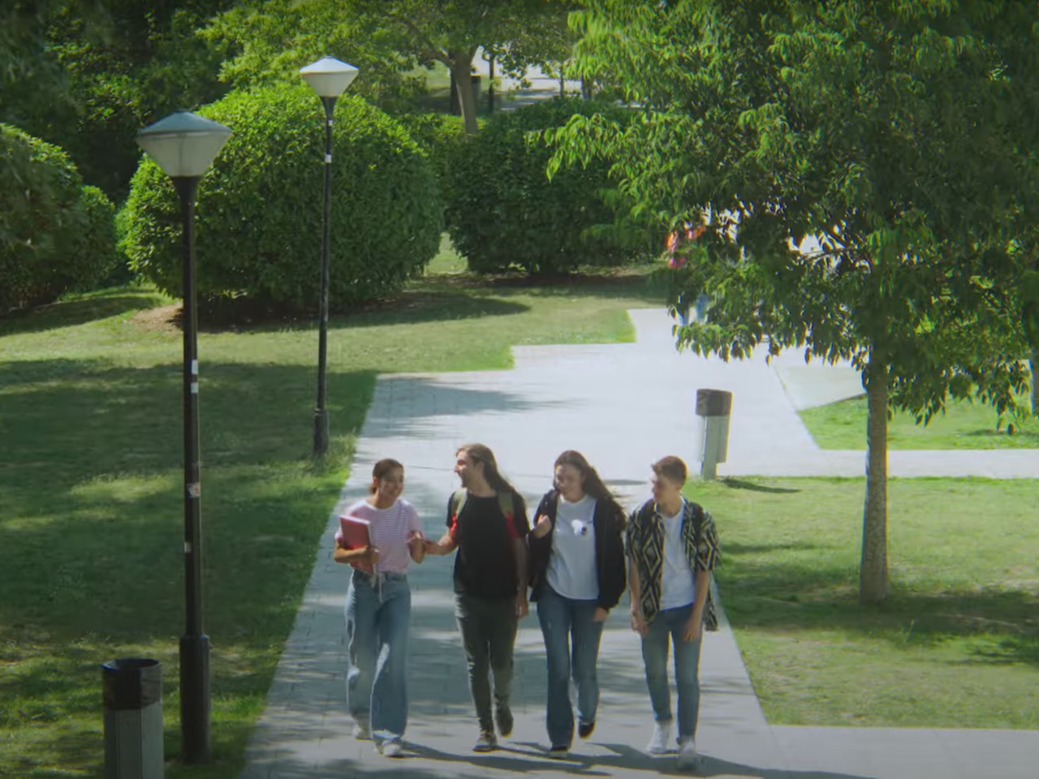



Un campus ple d’experiències
Més vídeos al canal YouTube de la UAB
Notes:
Vídeo de presentació de la UAB de 24 segons.

Slide 3
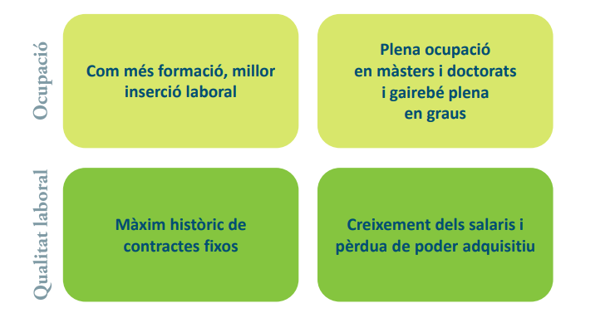
Font: Agència per a la Qualitat del Sistema Universitari de Catalunya (AQU)

Slide 4
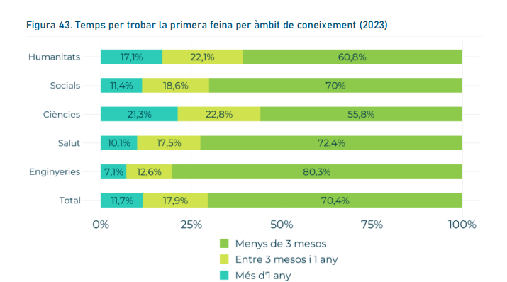
Font: Agència per a la Qualitat del Sistema Universitari de Catalunya (AQU)

Slide 5









5 raons per triar la UAB
1
5
2
3
4

Slide 6

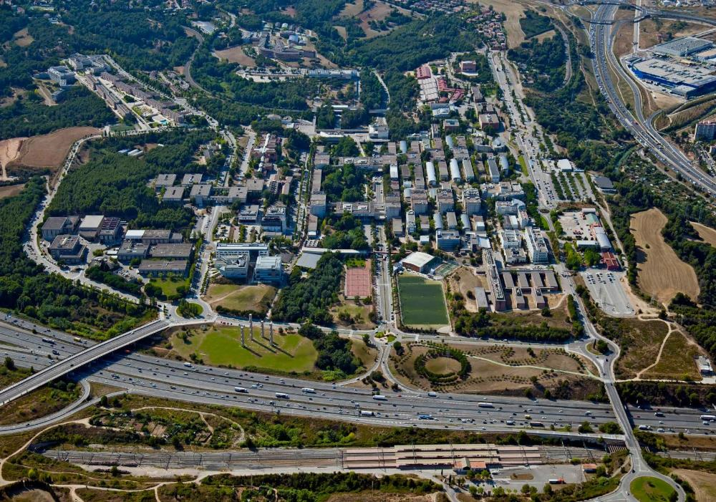
































Un campus únic
Facultats i Escoles
Idiomes
Botigues
Centres d’investigació
Participació i solidaritat
Tren
Biblioteques
Servei Assistencial
de la Salut
Busos
Vila Universitària
Bars i restauració
Zona verda
Esports
Cinema i teatre
InfoUAB
Veure més

Slide 7


Raons per triar la Facultat de Filosofia i Lletres
Notes:
Vídeo de presentació de la UAB d’1 minut, 50 segons.
Al Canal Youtube de la UAB el teniu en castellà, anglès i xinès.

Slide 8


Slide 9

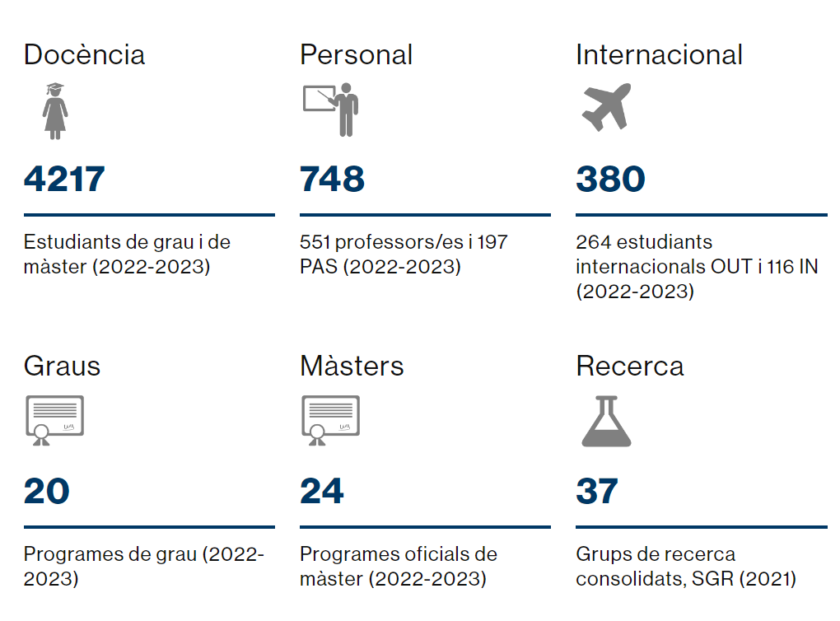
La Facultat en Xifres

Slide 10


El Grau és un excel·lent primer pas
MÀSTER UNIVERSITARI
60-120 ECTS
1-2 anys
EXERCICI PROFESSIONAL
GRAU
240 ECTS 4 anys
DOCTORAT / TESI
4 anys
MÀSTER de FORMACIÓ PERMANENT
60-120 ECTS
1-2 anys
Medicina
360 ECTS 6 anys
DIPLOMA
d’ESPECIALITZACIÓ
30-59 ECTS
Veterinària
300 ECTS 5 anys
DIPLOMA d’EXPERT
15-29 ECTS
CURS d’ESPECIALITZACIÓ
1-30 ECTS
Veure més
Notes:
Tota l’oferta d’estudis que es poden cursar a la UAB

Slide 11


Graus en tots els àmbits
Arts
i Humanitats
Descarrega’t el teu catàleg

Slide 12

Arts i Humanitats
GRAU | NOTA DE TALL | Nota Mitjana
Arqueologia | 5,00 | 7,36
Ciència, Tecnologia i Humanitats - UAB/UAM/UC3M | 6,15 | 9,36
Ciències de l'Antiguitat | 5,00 | 9,50
Estudis Anglesos | 7,00 | 9,14
Estudis d'Anglès i Català | 5,00 | 7,51
Estudis d'Anglès i de Clàssiques | 5,00 | 9,49
Estudis d'Anglès i Espanyol | 8,24 | 9,57
Estudis d'Anglès i Francès | 5,00 | 8,07
Estudis de Català i Espanyol | 5,00 | 8,84
Filologia Catalana: Estudis de Literatura i Lingüística | 5,00 | 10,02
Filosofia | 5,18 | 8,02
Història | 5,00 | 7,75
Història de l'Art | 5,00 | 8,09
Humanitats | 5,00 | 8,34
Llengua i Literatura Espanyoles | 5,00 | 8,45
Musicologia | 6,91 | 8,08
www.uab.cat/graus

Slide 13

Graus en tots els àmbits
Ciències Socials
Descarrega’t el teu catàleg

Slide 14

Ciències Socials
GRAU | NOTA DE TALL | Nota Mitjana
Antropologia Social i Cultural | 5,00 | 7,58
Estudis Socioculturals de Gènere | 7,13 | 9,23
Geografia, Medi Ambient i Planificació Territorial | 5,19 | 7,89
Història, Política i Economia Contemporànies | 9,10 | 10,55
www.uab.cat/graus

Slide 15

FACULTAT EN RENOVACIÓ CONSTANT
Antropologia Social i Cultural (2024-2025) NOU
Arqueologia (2023-2024)
Estudis Socioculturals de Gènere (2023-2024)
Graus Filològics Combinats (2022-2023)
Estudis Anglesos (2021/2022)
Estudis de Llengua i Literatura Espanyoles (2021/2022)
Història, Política i Economia contemporànies (2021/2022)
Ciència, Tecnologia i Humanitats (2021/2022)
Filologia Catalana. Estudis de literatura i lingüística (2020/2021)
Ciències de l'Antiguitat (2018/2019)
Estudis Socioculturals de Gènere (2018/2019)
Geografia, Medi Ambient i Planificació Territorial (2018/2019)

Slide 16
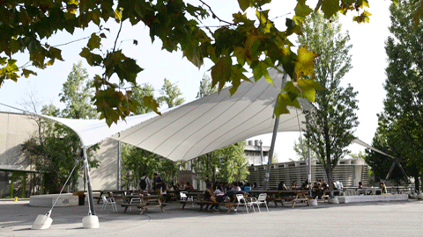
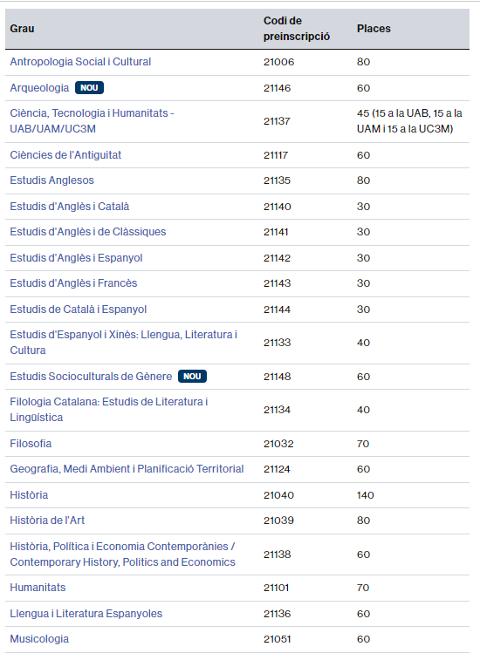

NOMBRE DE PLACES

Slide 17


Tipus d’assignatures en els graus
Tria el que vols estudiar
Formació bàsica
Una part important són assignatures de
la branca de coneixement de la titulació
Obligatòries
Defineixen el gruix del pla d’estudis de
cada grau
Optatives
Assignatures que pot triar l’estudiant
Pràctiques externes
Obligatòries o optatives en funció del grau
Treball de Final de Grau (TFG)
Entre 6 i 15 crèdits
Les assignatures obligatòries i optatives són diferents en funció dels plans d’estudi que ofereix cada universitat.

Slide 18
LES MENCIONS
Itinerari d’especialització dins de l’àmbit del grau
Es cursa a través de les assignatures optatives de 3r i 4t curs
Menció en Literatura Catalana i Tradició Europea
Literatura i Periodisme: Josep Pla i la Prosa d'Entreguerres (OB de menció)
El Conte Medieval Català i la Tradició Romànica
Narcís Oller i el Realisme Europeu
Poesia Catalana i Romanticisme
Teoria i Anàlisi del Teatre
Teoria i Anàlisi de la Poesia
Tradició Literària Occidental II
Pensament Literari
La Tradició Clàssica en la Literatura Europea

Slide 19
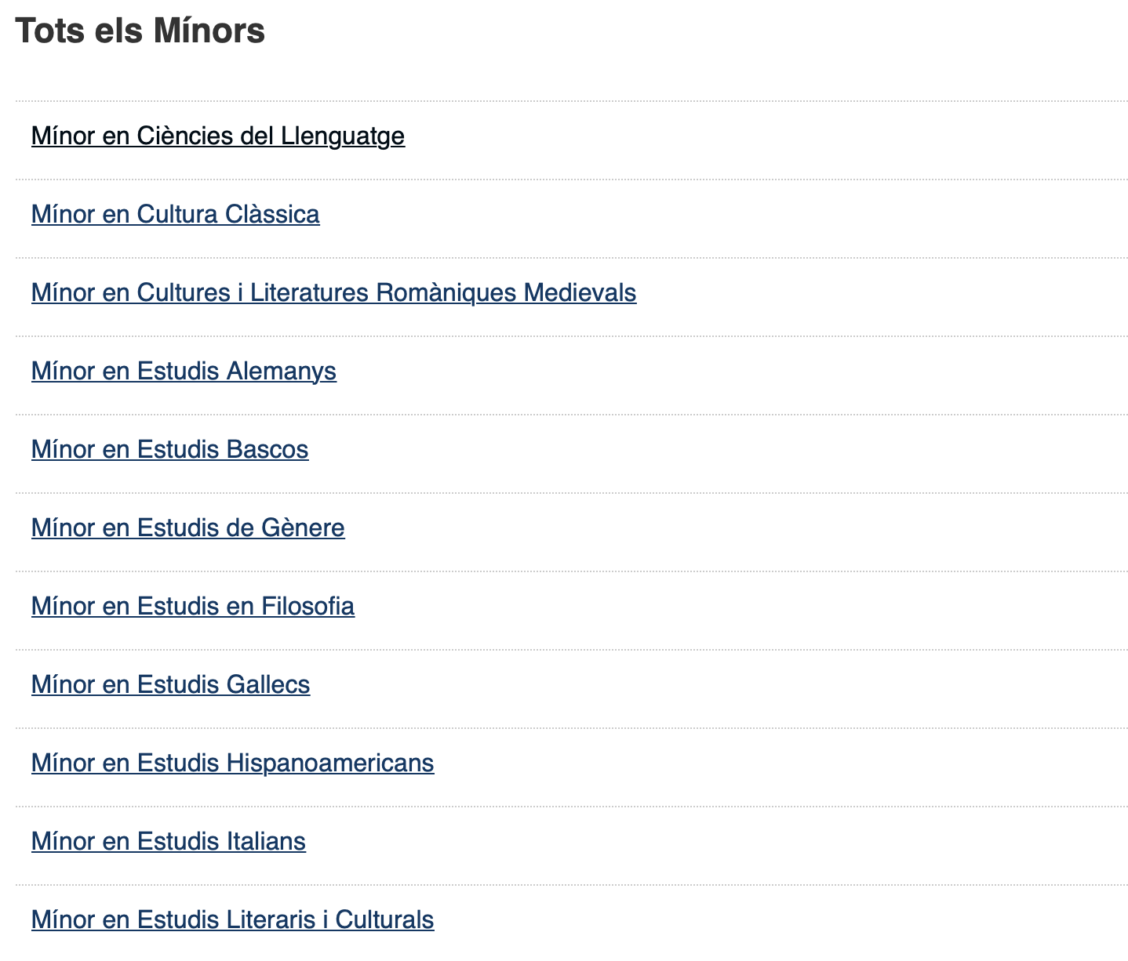
Itinerari programat per la Universitat, que ofereix una introducció en un determinat àmbit científic, sovint aliè al títol que està cursant l’estudiant.
Consta d’un mínim de 5 assignatures que es cursen a través de les assignatures optatives del grau

Slide 20


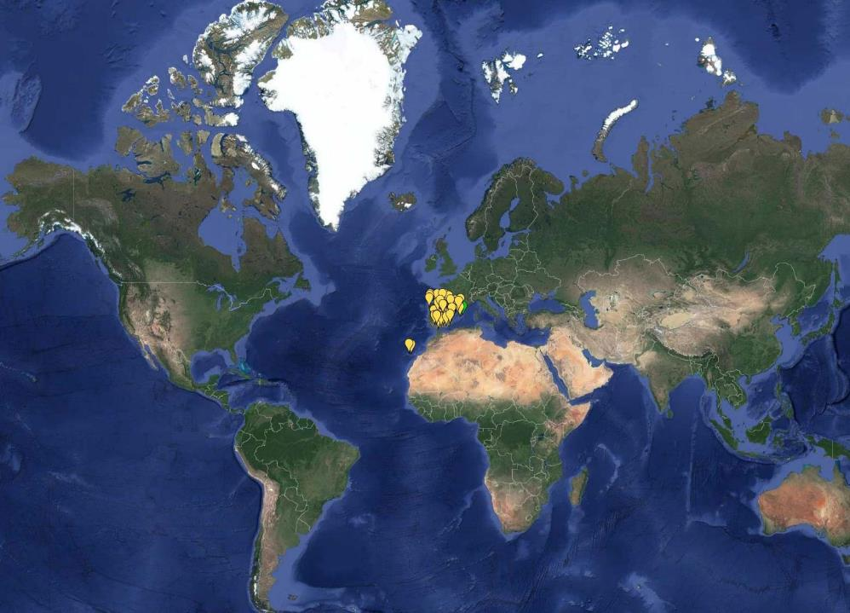
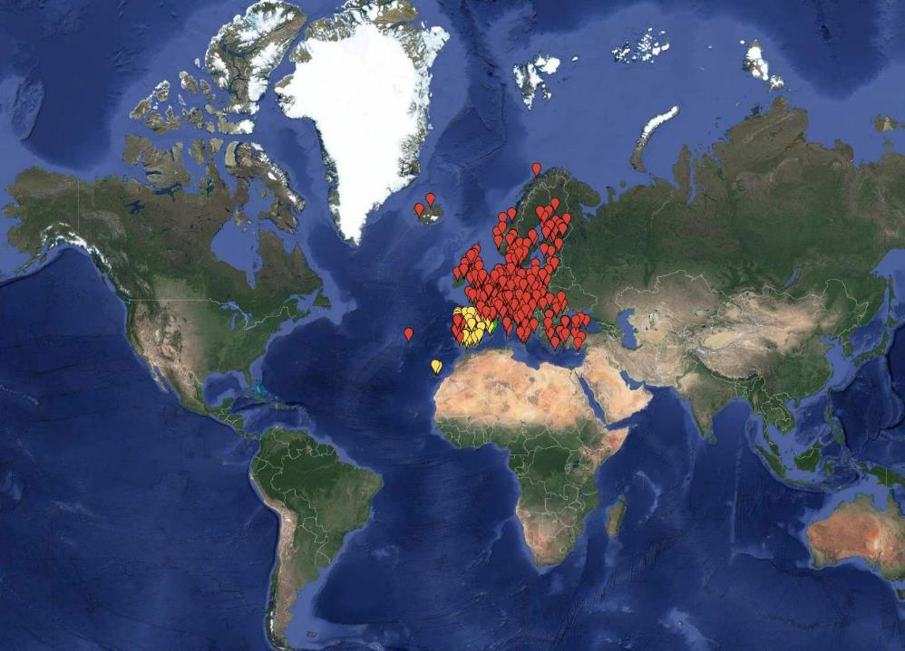

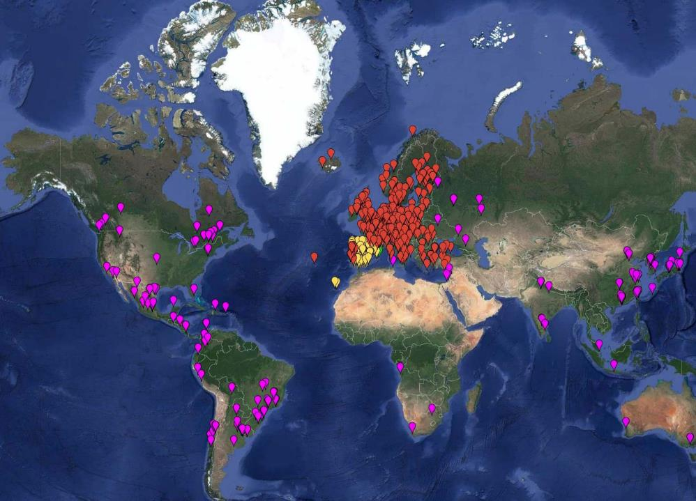

4.500 intercanvis internacionals
+10.500 estudiants internacionals al campus
Programa DRAC
Programa SICUE
Erasmus+
UAB Exchange Programme
Veure més
Notes:
Cliqueu al nom del programa per a més informació.
Programa DRAC: impulsa la mobilitat de tota la comunitat universitària de Catalunya, el País Valencià, les Illes Balears, Catalunya Nord i Andorra, mitjançant l’atorgament d’ajuts per a docència, recerca i activitats culturals.
Programa SICUE: ofereix als estudiants de grau la possibilitat de realitzar estades d'intercanvi a altres universitats espanyoles.
Erasmus+: estades d’intercanvi a universitats de la Unió Europea.
UAB Exchange Programme: programa propi de la UAB, que estableix conveni amb la universitat estrangera. Estades d’intercanvi a universitats d’altres països fora de la Unió Europea, per exemple: Japó, Estats Units, Austràlia, Xile, Argentina, Sudàfrica i Canadà.

Slide 21



Pràctiques professionals a Catalunya i Europa
Pràctiques curriculars en tots els graus
Activitats d’orientació per trobar feina
Pràctiques extracurriculars amb ajut a l’estudi
Ofertes laborals
Notes:
Cliqueu al nom per a més informació.
Pràctiques curriculars: formen part del Pla d’Estudis, s’avaluen i es reconeixen amb crèdits. Gestionades per la Facultat o Escola.
Pràctiques extracurriculars amb ajut a l’estudi: són voluntàries i no s’integren al Pla d’Estudis. Gestionades pel Servei d’Ocupabilitat. Són amb ajut a l’estudi: __Mínim de 7,46 €/hora en les estades de pràctiques dins de la mateixa UAB. __Mínim 5 €/hora en empreses i institucions externes.
Activitats d’orientació professional: durant el curs s’ofereixen activitats formatives grupals. També, sessions individuals d’orientació. Tant les activitats grupals com les sessions individuals són gratuïtes.
Dades curs 2018-2019:
1.921 convenis de pràctiques gestionats.
Pràctiques en empreses i institucions dins i fora del país. 282 estudiants han fet pràctiques en empreses internacionals.
2.319 ofertes laborals publicades.
4.349 estudiants han asistit a les activitats d’orientación laboral.

Slide 22
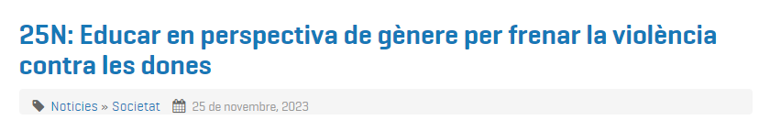

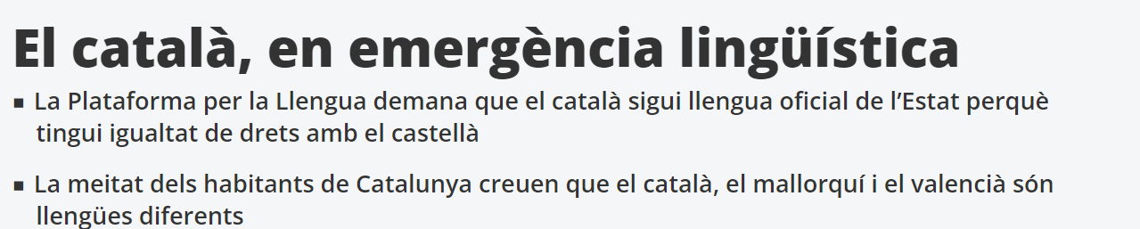

Sortides professionals

Slide 23

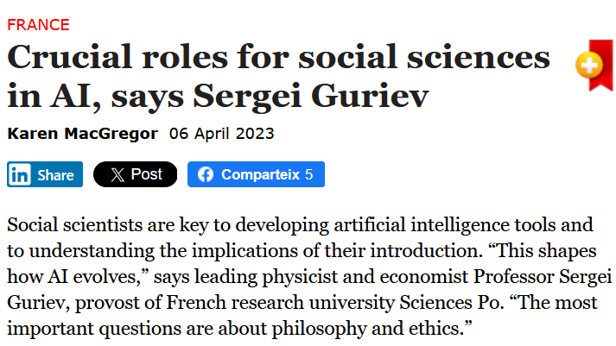



Sortides professionals

Slide 24
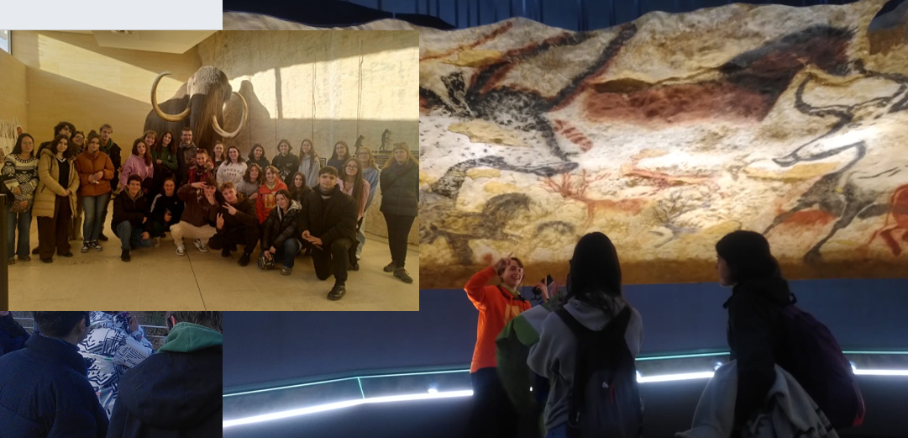
ACTIVITATS ACADÈMIQUES COMPLEMENTÀRIES

Slide 25

ACTIVITATS ACADÈMIQUES COMPLEMENTÀRIES

Slide 26
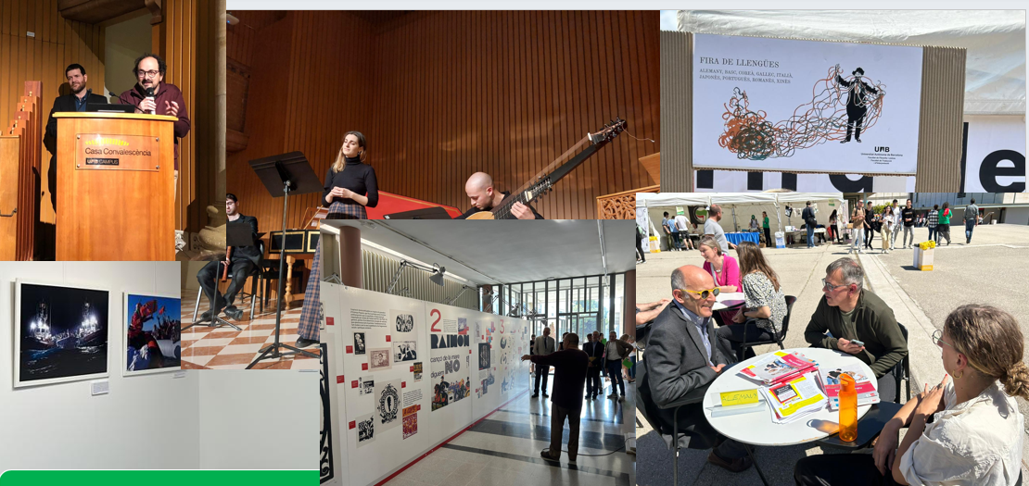
ACTIVITATS CULTURALS

Slide 27
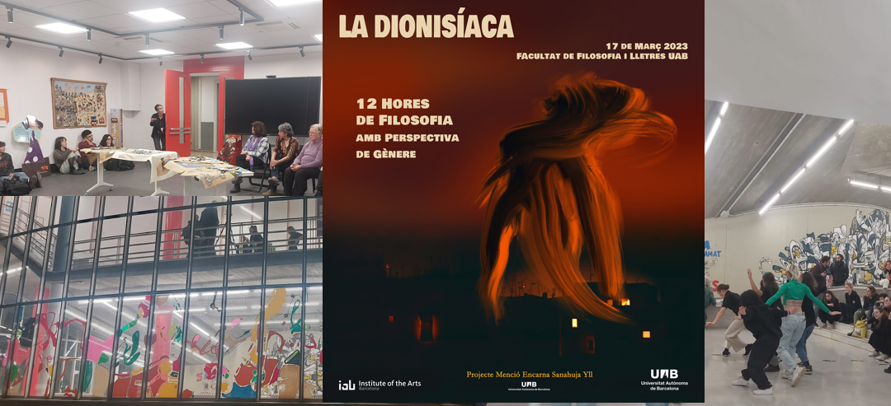
ACTIVITATS CULTURALS

Slide 28
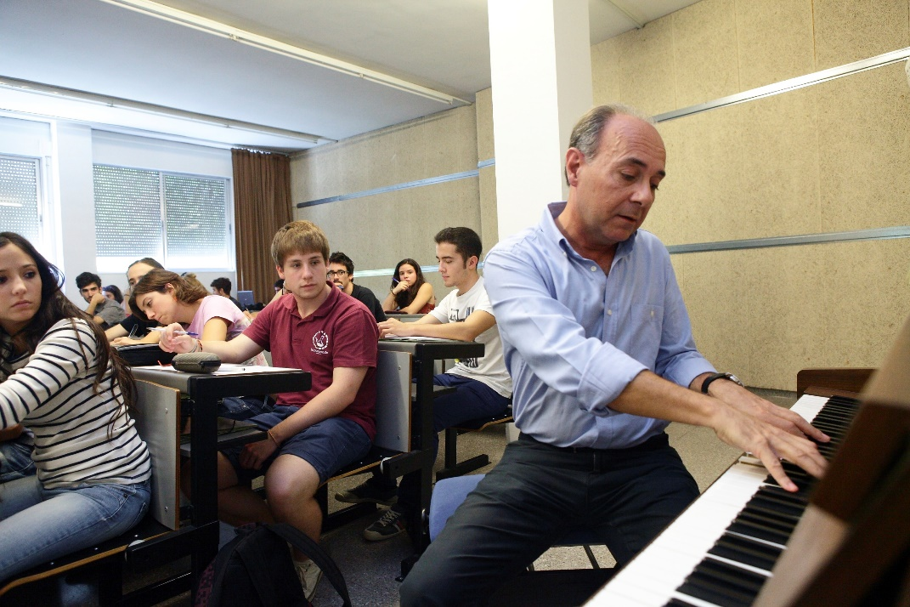
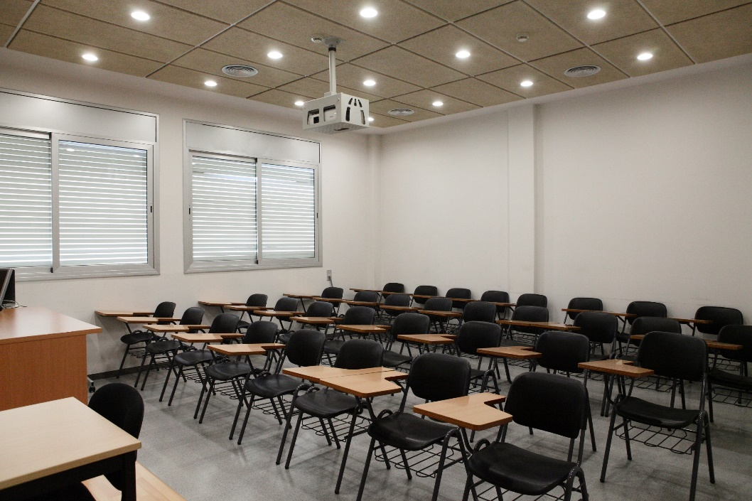


AULES

Slide 29
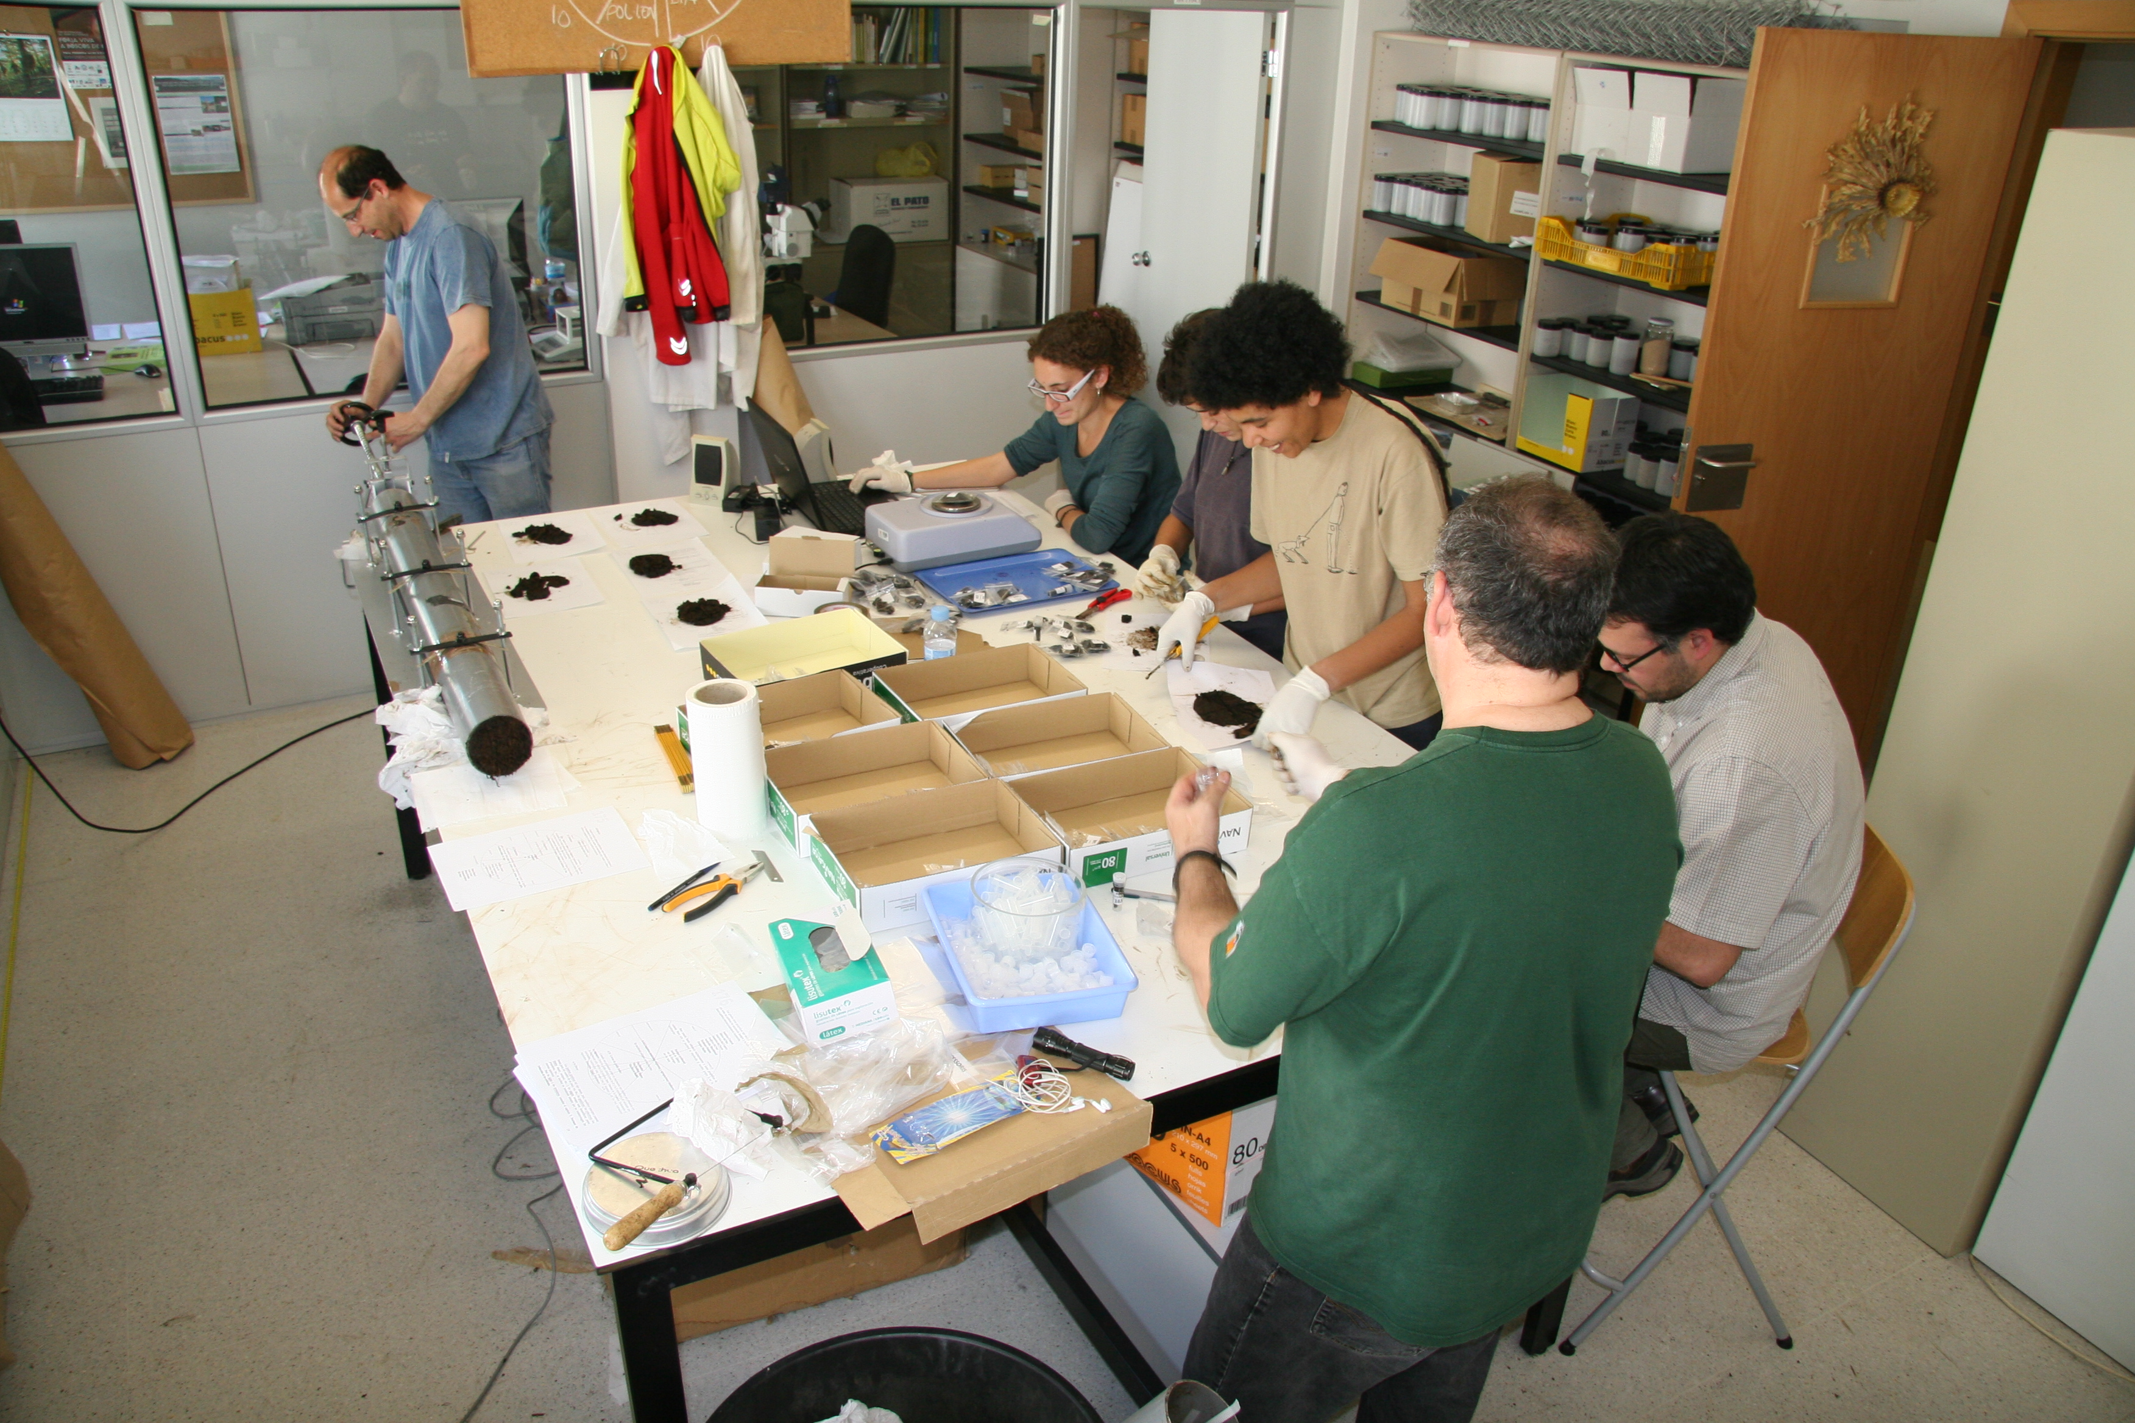
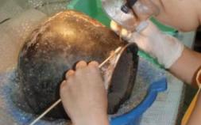
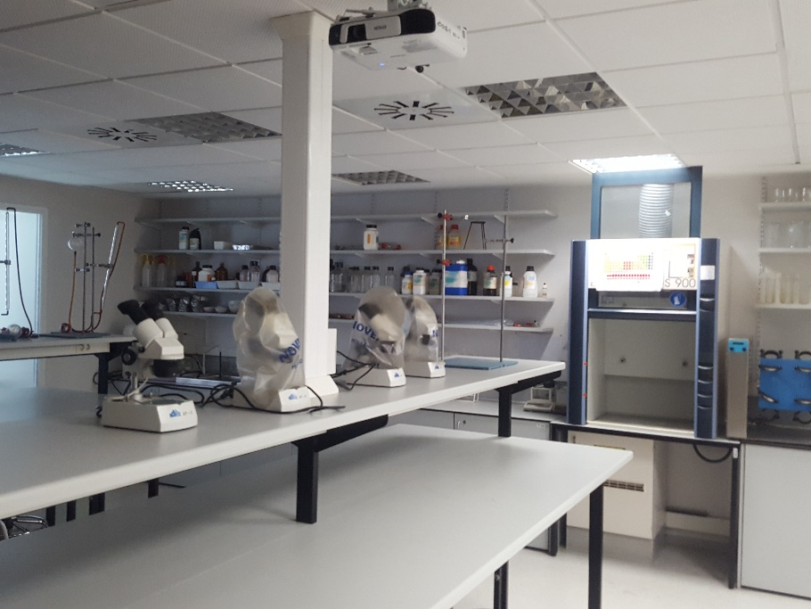
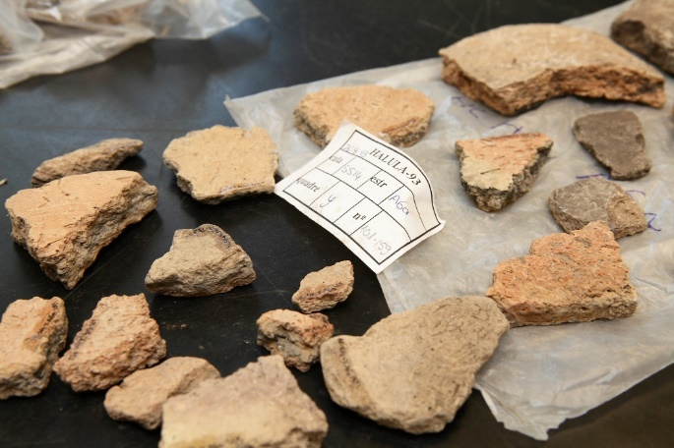
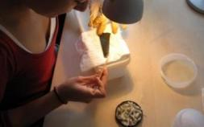
LABORATORIS

Slide 30
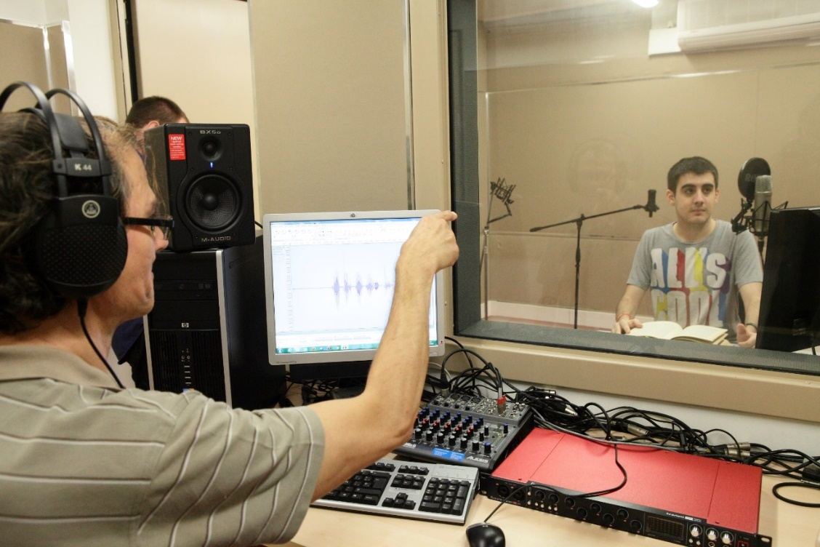
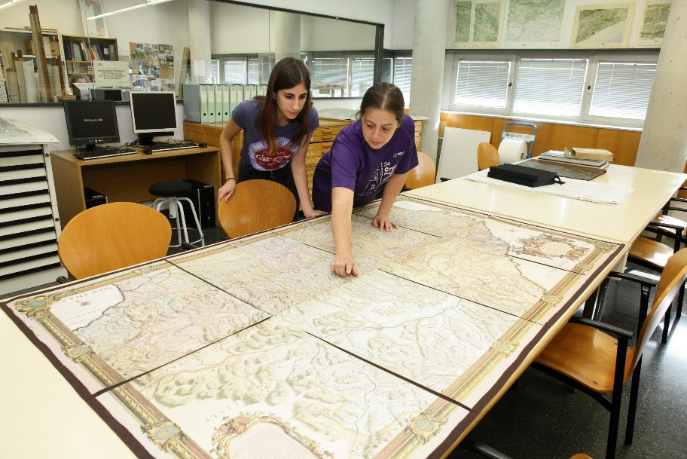
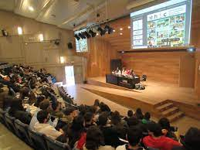
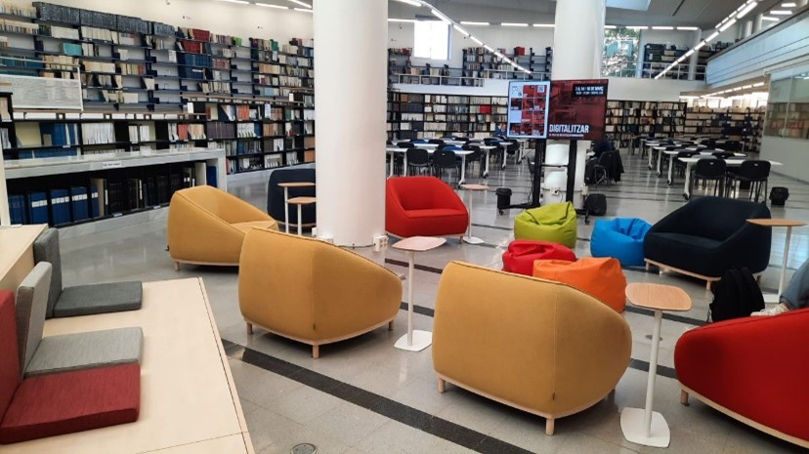
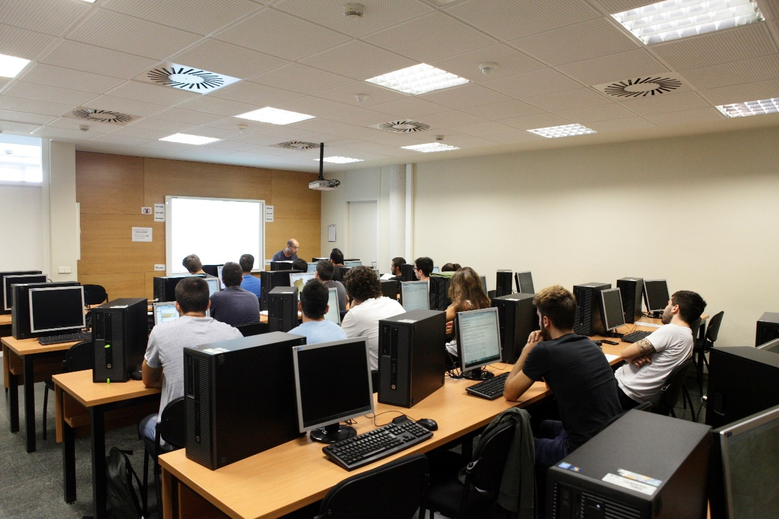

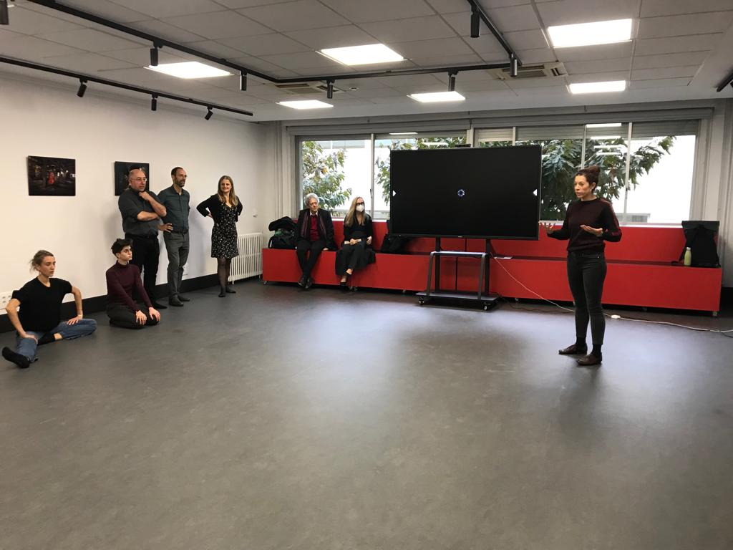

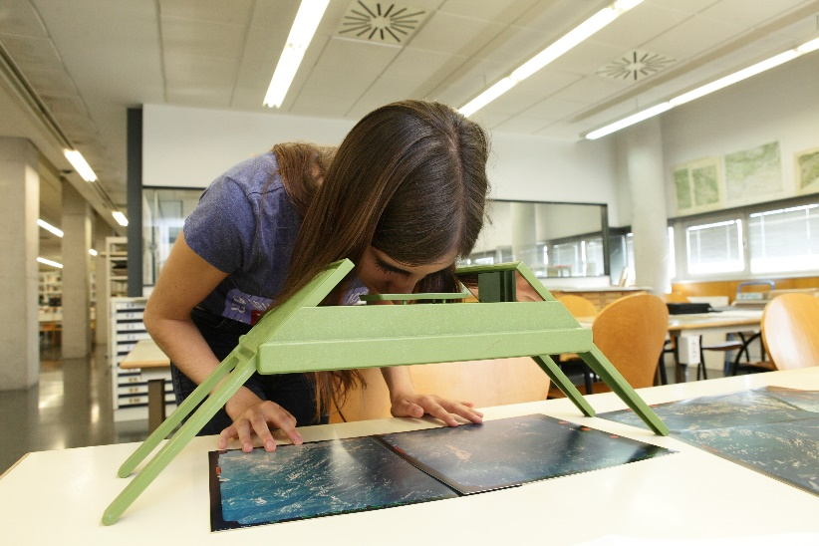
ALTRES SERVEIS I ESPAIS

Slide 31



Servei d’atenció a les NEE de la UAB
Si vols estudiar a la UAB i tens una necessitat específica de suport educatiu (NEE), adreça’t al PIUNE
Demana cita prèvia i et podrem orientar amb la preinscripció, les exempcions de matrícula, els estudis i les assignatures, la transició i acollida, etc.
El PIUNE et donarà suport durant tots els teus estudis a la UAB. Consulta a qui adreçar-te a cada facultat o escola.
Tota la informació a la web del PIUNE

Slide 32




Slide 33



Visita la UAB
Jornades de Portes Obertes
Dia de
les Famílies
5, 6 i 7 de febrer
10 de maig
Saló de l'Ensenyament
Visites al centres de secundària
26 al 30 de març
Gener - maig
Visites al campus
Gener - juliol... i també al Youtube de la UAB
Més activitats a www.uab.cat/visitalauab
Notes:
Cliqueu sobre l’activitat per a més informació.

Slide 34


Slide 35







Guies d’informació de la UAB
Descarrega’t les guies en PDF
Notes:
Guies d’informació amb informació detallada i enllaços per a més informació, sobre:
l’accés als estudis de grau des de Batxillerat, CFGS, titulats, Batxibac, estudiants internacionals, Més grans de 25, 45 i 40, ....
beques i ajuts generals i específiques de la UAB.
mobilitat i intercanvi, tipus d’intercanvi i possibilitats d’ajuts.
pràctiques i ocupabilitat, curriculars i extracurriculars.

Slide 36


A més de fer classes, què més puc fer al campus UAB?
Idiomes: cursos i exàmens d’acreditació
Alemany
Anglès
Català
Espanyol
Francès
Italià
Tallers de sensibilització lingüística
Veure més
Notes:
El Servei de Llengües ofereix cursos d’idiomes, la certificació del nivell de llengua, programes d’acollida lingüística, voluntariat lingüístic, assessorament sobre criteris lingüístics, etc.
Ofereix facilitats i descomptes en la matrícula per a la comunitat universitària UAB.
Els alumnes de nou accés poden sol·licitar les beques d’UAB idiomes.

Slide 37

A més de fer classes, què més puc fer al campus UAB?
Esport
Aeròbic
Aiguafit
Aiguagim
Bàdminton
Bany de vapor
Bàsquet
Bodybalance
Boxtraining
Court soccer
Crosstraining
Cycling
Dolls d’aigua
Escalada
Esquaix
Fitness
Frontennis
Frontó
Futbol
Futbol sala
Hidromassatge
Hipopressiva
Ioga
Jacuzzi
Just dance
Kizomba
Meditació
Mètode Feldenkrais®
Natació
Pàdbol
Pàdel
Pilates
Quidditch
Ràquetbol
Relaxació
Risoteràpia
Ritmes llatins
Rocòdroms
Rugbi
Sauna
Solàrium
Tai-txí-txuan
Tennis
Tennis taula
Tonificació
Voleibol
Vòlei-platja
Waterpolo
Zumba
Veure més
Notes:
El Servei d’Activitat Física (SAF) gestiona les instal·lacions esportives al campus de la UAB.
Principals activitats que organitza el SAF:
Activitats dirigides (aeròbic, tonificació, pilates, ioga, aiguagim, natació, etc.)
Reserva anticipada d’espais esportius (pistes de tenis, pàdel, frontó, vòlei platja, futbol, poliesportiu, etc.)
Participació en competicions esportives al campus i entre universitats.
Controls i suport mèdic a través de la Unitat de Medicina Esportiva.
El estudiants de nou accés gaudeixen de matrícula gratuïtat al SAF en terminis pròxims a la matrícula del grau. Caldrà pagar una quota mensual.

Slide 38
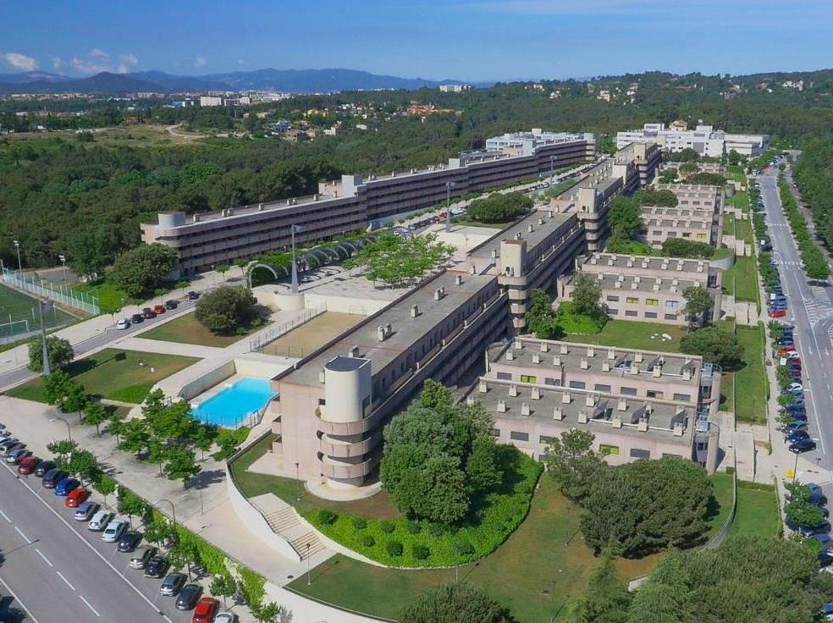
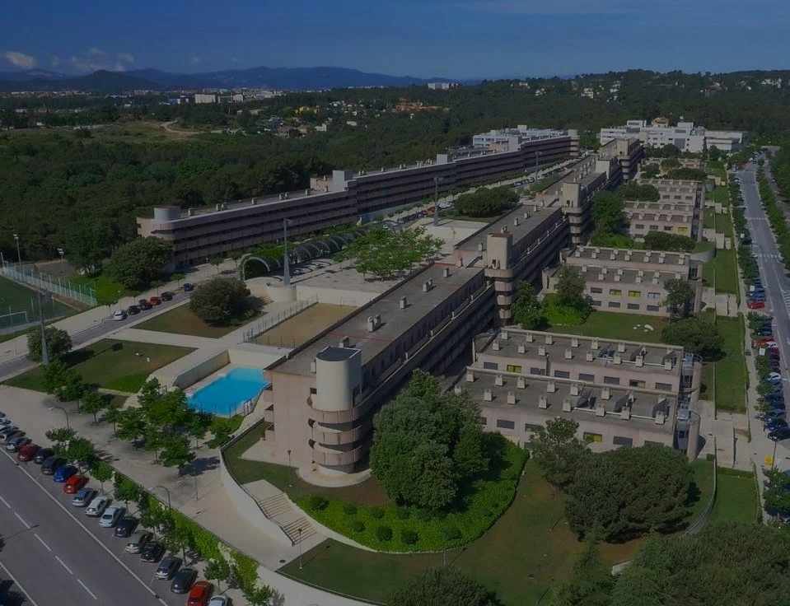
Vila Universitària
2.500 estudiants de tot el món
810 apartaments
“Això és la Vila”
Notes:
Preus a la Vila 2024-2025:
Vila 1 – Tarifes mensuals estudiants GRAU (consums NO inclosos)
Pis 2 persones - hab doble: 368€
Pis 4 persones - hab doble: 280€
Pis 3 persones - hab doble: 291€
Pis 3 persones - hab individual: 416€
Pis 5 persones - hab doble: 265€
Pis 5 persones - hab individual: 359€
Estudi a compartir 2 persones: 274€
Estudi individual: 558€
Vila 2 – Només POSTGRAU. Tarifes mensuals (consums inclosos)
Pis individual: 973€
Pis a compartir: 502€

Slide 39

Vila Universitària
https://vilauniversitaria.uab.cat
Veure més
Notes:
Preus a la Vila per lloguer d’estudi i d’habitació a pis individual o compartida (curs 2022-23). Les despeses d’aigua, llum i comunitàries NO estan incloses.
Pis 2 persones, habitació a compartir: 338,00€ /mes
Pis 4 persones, habitació doble: 257,00 €/mes
Pis 3 persones, habitació doble: 268,00 €/mes
Pis 3 persones, habitació individual: 375,00 €/mes
Pis 5 persones, habitació doble: 244,00 €/mes
Pis 5 persones, habitació individual: 324,00 €/mes
Estudi a compartir: 251,00 €/mes
Estudi individual: 496,00 €/mes

Slide 40



Moltes gràcies
T’esperem a la UAB!
Descarrega’t els catàlegs de grau i més a: www.uab.cat/guies-pdf
Notes:
Els estudiants poden descarregar-se aquesta presentació i els plans d’estudi en PDF a l’adreça de la diapositiva. Aquesta adreça apareix igualment a la bola verda dels flyers i a la portada de tots els plans d’estudi.
Moment de les preguntes!
Us adjuntem una selecció de les preguntes més freqüents:
Què és un crèdit ECTS?
Quan dura un grau?
Què són les mencions?
Què vol dir preu públic?
Què és la nota de tall?

